Slide 1
Regulace cloud computingu
Jakub Klodwig
2.9.2021

Slide 2
Motivace
Výdaje na ICT se v ČR mezi lety 2012 - 2016 téměř zdvojnásobily
(monitor.statnipokladna.cz)
Zavedení cloudových řešení ve veřejném sektoru může snížit provozní náklady na IT o 10 – 50 % (EY 2021)
Průměrná doba návratnosti 6 měsíců (PwC)
Přechodem na cloudové řešení lze zredukovat uhlíkové emise až o 30 – 90 % (Deloitte 2016)
Výrazně pozitivní zkušenosti z VB či DN, kde byl zaveden státní eGC
(Souhrnná analytická zpráva)

Slide 3
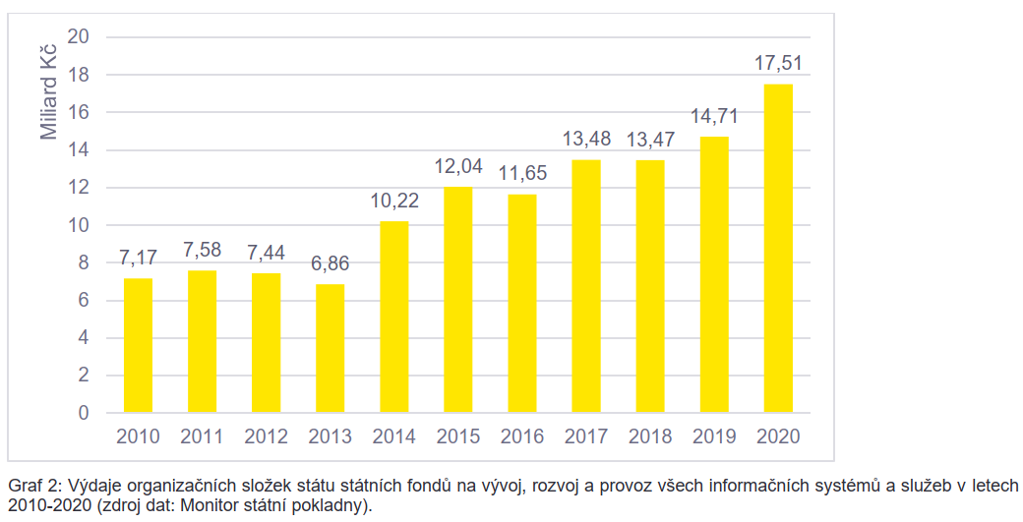
Etablování cloud computingu
Světový trh CC v roce 2020 371.4 mld. USD
Český trh CC v roce 2019 rostl o 27 % na 19 mld. Kč
Rychlost, dostupnost, škálovatelnost, nízká cena
60 % ICT nákladů - provozní náklady
36.6 mld. potenciál úspory
Bezpečnost ?
Notes:
Pokud uvažujeme, že 60 % celkových
výdajů na ICT bylo vynaloženo na provozní náklady, stát mohl za stejné časové období ušetřit až 36,6

Slide 4
Právní regulace cloud computingu
Notes:
Pokud uvažujeme, že 60 % celkových
výdajů na ICT bylo vynaloženo na provozní náklady,29 stát mohl za stejné časové období ušetřit až 36,6

Slide 5
Regulace CC v ČR od 1.9.2021
zákon č. 365/2000 Sb., o informačních systémech veřejné správy
    Hlava VI: § 6i - § 6t ZoISVS
zákon č. 181/2014 Sb., o kybernetické bezpečnosti
    § 4 odst. 5, § 6 písm. e) ZKB
Cloudové vyhlášky

Slide 6
Cloudové vyhlášky
0. Cloudová vyhláška – O Údajích v katalogu (31. 10. 2020)
  Vyhláška č. 433/2020 Sb., o údajích vedených v katalogu cloud computingu (31. 10. 2020)
  § 12 odst. 1 písm. g) ZoISVS
1. Cloudová vyhláška – Vstupní kritéria (1. 9. 2021)
  Vyhláška č. 316/2021 Sb., o některých požadavcích pro zápis do katalogu cloud computingu
  § 12 odst. 2 ZoISVS
2. Cloudová vyhláška – Bezpečnostní pravidla (meziresortní řízení)
  Vyhláška o bezpečnostních pravidlech pro využívání služeb cloud computingu orgány veřejné moci
  § 6 ZKB
3. Cloudová vyhláška – Bezpečnostní úrovně (1. 9. 2021)
  Vyhláška o bezpečnostních úrovních pro využívání cloud computingu orgány veřejné moci
  § 6 ZKB

Slide 7
Procesní schéma:
Notes:
Veřejný seznam, který je středobodem regulace kybernetické bezpečnosti CC
Zapisuje se do něj
1. Poptávky OVS po službách CC
2. Nabídky CC pro OVS
3. CC aktuálně využívaný OVS

Slide 8
Zákon o informačních systémech veřejné správy

Slide 9
ZoISVS
  § 2 písm. x)
  „… cloud computingem způsob zajištění provozu informačního systému veřejné správy nebo jeho části prostřednictvím dálkového přístupu k sdílenému technickému nebo programovému prostředku, který je zpřístupněný poskytovatelem cloud computingu a nastavitelný správcem informačního systému veřejné správy“
  pouze pro ISVS
  § 2 písm. b)
  „… Informačním systémem veřejné správy funkční celek nebo jeho část zabezpečující cílevědomou a systematickou informační činnost pro účely výkonu veřejné správy.“

Slide 10
ZoISVS
Prověření poskytovatele cloud computingové služby z hlediska veřejného pořádku, bezpečnosti a dodržování práv třetích osob.
Rozdělení nabízených služeb cloud computingu do bezpečnostních úrovní – dle rozhodnutí poskytovatele → musí splnit odpovídající vstupní kritéria pro zápis.
Zařazení informačního systému veřejné správy do bezpečnostní úrovně.
Podmínkou vypsání veřejné zakázky na službu cloud computingu je, že bezp. úroveň služby cloud computingu = bezp. úroveň inf. syst. veřejné správy.
Orgán veřejné moci zajistí splnění bezpečnostních pravidel při nákupu, uzavírání smlouvy a využívání služby cloud computingu.

Slide 11
ZoISVS – Vstupní kritéria
35 kritérií, rozčleněno dle bezpečnostních úrovní a distribučního modelu (IaaS, PaaS, SaaS)
Požadavky na certifikaci dle ISO 27001, 27017, 27018
Splnění některých kritérií lze dokládat auditní zprávou SOC 2® Type 2, ISO/IEC 20000 / 22301
Kritéria týkající se:
  místa uložení a zpracování dat,
  šifrování dat,
  odolnosti datacenter,
  žádostí cizozemských orgánů o vydání dat,
  penetračních testů.
Splnění podstatné části kritérií lze doložit čestným prohlášením poskytovatele = nízká úroveň záruky

Slide 12
Zákon o kybernetické bezpečnosti

Slide 13
Povinné osoby dle ZKB
Poskytovatel služby elektronických komunikací § 3 a)
Osoba zajišťující významnou síť § 3 b)
Správce/provozovatel KII § 3 c,d)
Správce/provozovatel VIS § 3 e)
Správce/provozovatel ISZS § 3 f)
Provozovatel základní služby § 3 g)
Poskytovatel digitální služby § 3 h)
OVM poptávající cloud computing § 4/5
  Osoby dle § 3 c) až g), které jsou OVM a poptávají CC

Slide 14
Bezpečnostní pravidla
  adresáty bezpečnostních pravidel všechny orgány veřejné moci
    – od malé obce po velké ministerstvo
  bezpečnostní pravidla pro využívání cloud computingu nemají primárně stanovovat pravidla pro ISMS v orgánech veřejné moci
    – od toho je zde VKB (pro povinné osoby dle ZKB)
  vychází primárně z německého standardu C5
  bezpečnostní pravidla nijak neomezují aplikaci VKB → pokud rozpor, uplatní se VKB
  definuje požadavky primárně na poskytovatele cloud computingu zprostředkovaně přes orgán veřejné moci (požadavek NIS směrnice – neukládat poskytovatelům nic navíc),
    – v ideálním případě by měl mít orgán veřejné moci ISMS dle VKB
  stále se čeká na vyhlášku, která by je stanovila (Připomínky mezirezortu - NÚKIB)
    – snad do konce tohoto roku

Slide 15
Digitální služba
§ 2 písm. l) „Digitální službou služba informační společnosti podle zákona upravujícího některé služby informační společnosti, která spočívá v provozování
  online tržiště,
  internetového vyhledavače,
  cloud computingu.“
Institut ze směrnice NIS
Výjimka de minimis (50 zaměstnanců a roční obrat pod 20 mil. eur)
Povinnosti vůči národnímu CERT
  Hlášení povinných údajů,
  bezpečnostních incidentů a
  provádění bezpečnostních opatření

Slide 16
Regulace cloud computingu v EU
Notes:
Pokud uvažujeme, že 60 % celkových
výdajů na ICT bylo vynaloženo na provozní náklady,29 stát mohl za stejné časové období ušetřit až 36,6

Slide 17
Unijní regulace CC
Evropská agentura pro bezpečnost sítí a informací (ENISA)
Evropský systém certifikace kybernetické bezpečnosti pro cloudové služby (EUCS)
  Certifikace kybernetické bezpečnosti cloudových služeb
  Stanovuje kyberbezpečnostní standardy pro všechny členské státy
  Vychází z ISO/IEC 17788, ISO/IEC 27000 a ISO/IEC 17000.
  Počítá s přímým prověřováním nezávislými orgány posuzujícími shodu (PenTesty, Audity, …)
Tři bezpečnostní úrovně EUCS:
  ‘basic’, – bezpečnostní minimum
  ‘substantial’ – obchodní úroveň
  ‘high’ – nejmodernější metody zabezpečení

Slide 18
Srovnání české a evropské regulace
  Čl. 16 odst. 10 NIS
  Úroveň zabezpečení nabízeného cloud computingu:
  ČR: EU: _
  Nízká - substantial
  Střední - high
  Vysoká x Veřejná bezpečnost
  Kritická x Národní bezpečnost

Slide 19
Výhrady NÚKIB k draftu EUCS
  EUCS není aktuálně dostatečně (ne)určitý
    přímo v návrhu se počítá s doplňkovými pokyny (např. upřesnění šifrovacích algoritmů), které zatím nebyly vydány.
  EUCS aktuálně neobsahuje dostatečné požadavky pro zajištění harmonizace při získávání certifikátu uplatnitelného v celé EU a to jak pro akreditační, tak i certifikační orgány
    nespecifikované kompetenční požadavky pro akreditační i certifikační orgány.
  EUCS dosud nepožaduje povinné zpracování dat v EU – pouze požadavek na transparentnost, ať zákazník ví, kde se data zpracovávají.
    Národní regulace zdůrazňuje, že zpracování mimo EU je možné pouze v nezbytných případech a v nezbytném rozsahu (vyjma specifikované cloudové služby).
  EUCS má nedostatečně propracované hodnotící metody
    především nejasný certifikovaný (auditovaný) self-assement v úrovní záruky základní – podle EUCS se jedná o tzv. limited assurance.
  EUCS řeší posuzování cloudové služby a nikoli jejího poskytovatele z pohledu zajištění veřejného pořádku, bezpečnosti a dodržování práv třetích osob.

Slide 20
Bezpečnostní požadavky
Po zavedení EUCS a vyřešení výše uvedených výhrad bude možné přizpůsobit národní regulaci EUCS:
  úprava vstupních kritérií
  (umožnění předložení EUCS certifikátu + dodatečné požadavky k místu zpracování dat a prověření poskytovatele cloudové služby)
  úprava bezpečnostních pravidel (sjednocení znění bezpečnostních pravidel s požadavky na poskytovatele cloudových služeb v EUCS + požadavky týkající se výhradně orgánu veřejné moci).
  + NIS2

Slide 21
Děkuji za pozornost
Jakub.Klodwig@eldison.com
Jakub.Klodwig@law.muni.cz
pravnikIT.cz
Tato prezentace vznikla za podpory projektu "Centrum excelence pro kyberkriminalitu, kyberbezpečnost a ochranu kritických informačních infrastruktur" reg. č.: CZ.02.1.01/0.0/0.0/16_019/0000822 financovaného z EFRR.

Slide 22
Prostor pro diskusi
Notes:
Veřejný seznam, který je středobodem regulace kybernetické bezpečnosti CC
Zapisuje se do něj
1. Poptávky OVS po službách CC
2. Nabídky CC pro OVS
3. CC aktuálně využívaný OVS

